Slide 1
矩阵论复习
一、线性空间（子空间）的基与维数的求法、直和的概念
二、两个基之间过渡矩阵的求法
三、线性变换的概念及其矩阵表示
线性变换的特征值、特征向量的计算
四、特征多项式与最小多项式、Cayley-Hamilton定理
的简单应用
五、会求可逆矩阵将方阵化为Jordan标准型
六、向量与矩阵的范数、条件数的概念与计算
七、矩阵的三角分解

Slide 2












定义 若
中任一向量只能唯一地分解为
中的一个向量与
中的一个向量之和，则
称为
的直和，记为
定理
的充分必要条件是下列条件
的之一满足：
（1）
（2）
（3）
例 设 是 R⁴的一个基， ，
，证明：

Slide 3

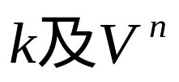


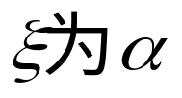




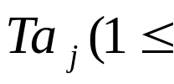


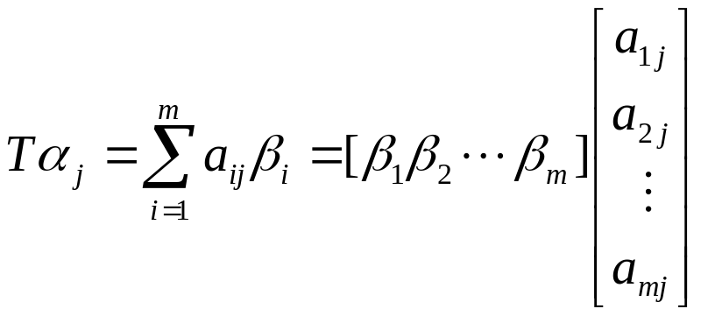
定义
的变换T 称为线性的，如果对任意的
数
中的任意向量
恒有
记
则称
在T下的像，
的原像。
特别，当T是
到自身的一个线性变换，则称T是
的线性变换。
设T是
的线性变换，在
中分别取基
则
的像
可由基
唯一地线性表出：

Slide 4

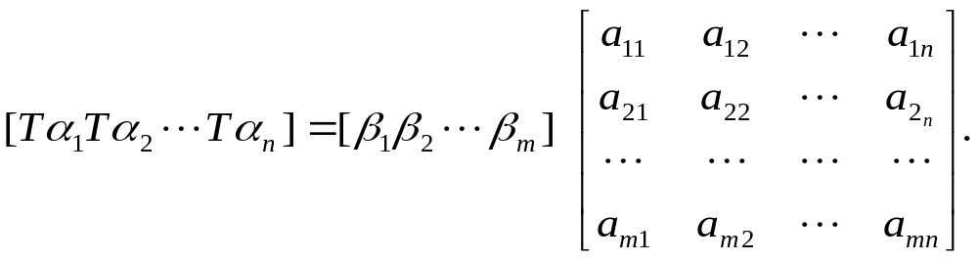

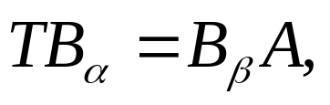

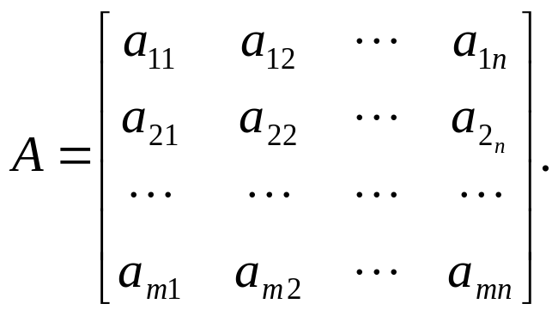
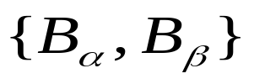
如果把
按顺序排列，并使用矩阵记号，
则有
为了简化记法和便于运算，令
那么上式可简写为
其中
（1.2-1）
矩阵
（1.2-1）式叫做T的矩阵表示，称A为T在基偶
下的矩阵。

Slide 5



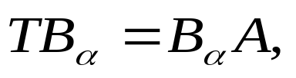
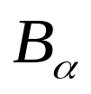
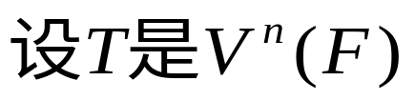
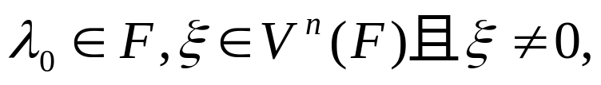
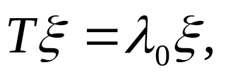
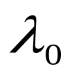


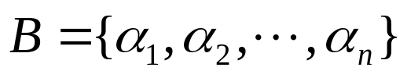
特别，若T是
到自身的线性变换，这时
并规定
取为
，则（1.2-1）式为
称 n 阶方阵A为T在基
下的矩阵。
定义
的一个线性变换，如果存在
使
（1.2-2）
则称
是T的一个特征值，
称为T关于
的
特征向量。
为了求出T的特征值和特征向量，在
中取一个基
，且设T在B下的矩阵是A。

Slide 6

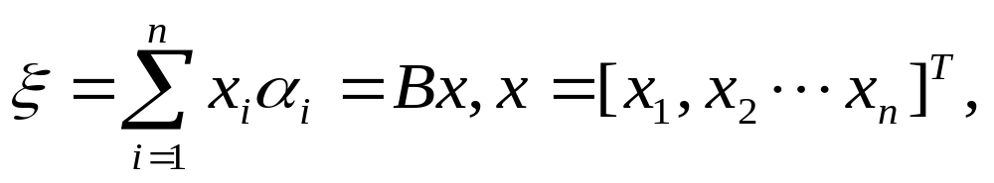
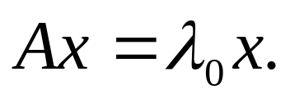
如果
是 T 的一个特征向量，
是相应的特征值，即
那么
可由B的线性表出：
可推得
T的特征值问题与 A 的特征值问题是一一对应的。我们可以把A的特征多项式
称为T的特征多项式，于是T的特征值就是T的特征多项式的根。

Slide 7
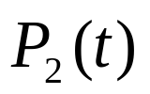
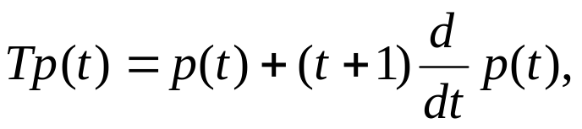
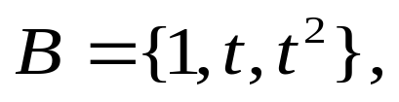
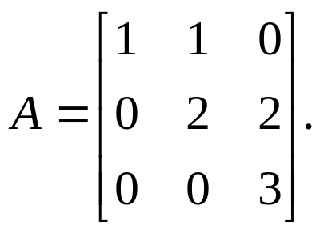

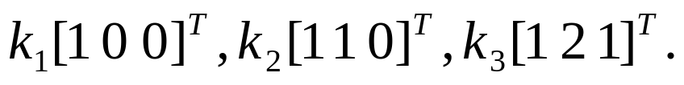
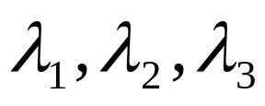

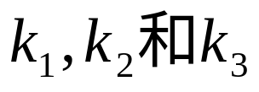
例
的线性变换T的定义为
求T的特征值和特征向量。
解 取
的一个基
则T在B下的
矩阵是
A的特征值是
相应的特征向量
分别为
因此，T的特征
值是
T关于
的特征向量
分别是多项式
上述的
可为任意非零实数。

Slide 8
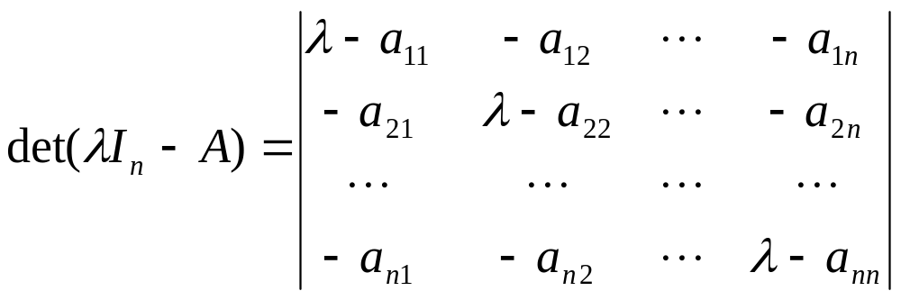

特征多项式和最小多项式
对于复数域上n 阶方阵A=[a_{ij}]，它的特征多项式
是λ的 n 次多项式
这个多项式在复数域有n 个根

Slide 9


定义 设A是一个n 阶方阵,g(t)是一多项式,如果g(A)=O,则
称g(t)是A 的零化多项式.
定理(Cayley-Hamilton) 设n 阶方阵A 的特征多项式为
则f (A)=O,即A 的特征多项式是A 的一个零化多项式.
定义 A的零化多项式中，次数最低的首一多项式称为
A的最小多项式，记为 。
定理 A的最小多项式 可整除A的任何零化多项式
,
且 是唯一的。

Slide 10
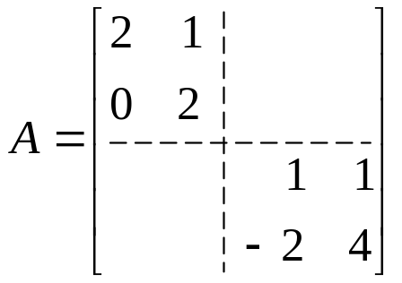

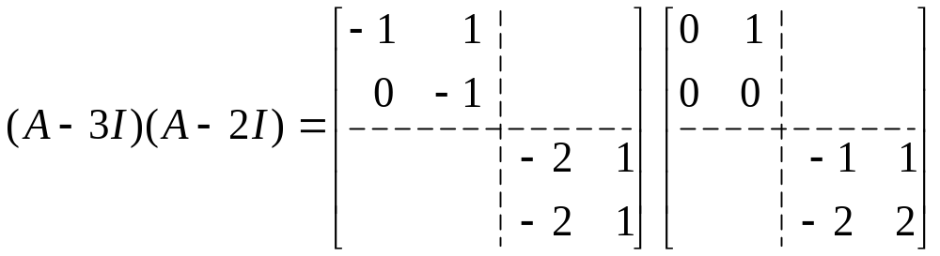
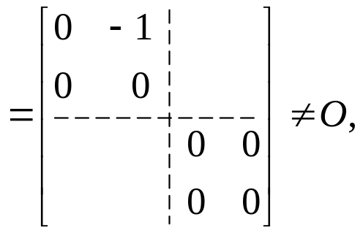
定理 λ₀是A 的特征值的充分必要条件是 λ₀是A 的最小多项式
的根。
例 求
的最小多项式。
解 由于 所以A的最小多项式只能
有下列三种可能：
但
而

Slide 11
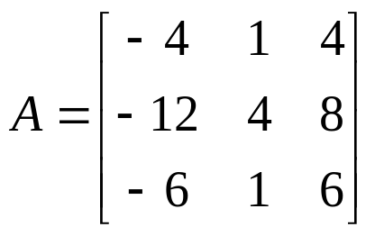



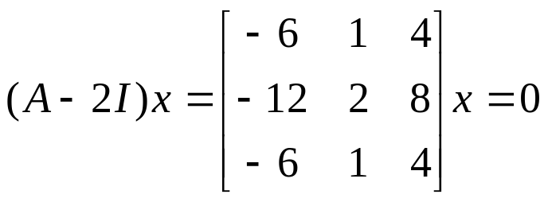

例 设
求可逆矩阵P使P^{－1}AP为Jordan矩阵。
注：
把 相似简化为Jordan矩阵的关键是,寻找 关于其特
征值的各级根向量.1级根向量可以解齐次线性方程组
解: 是A的三重特征值。齐次线性方程组
的系数矩阵 A－2I 的秩是1，因而基础解系有两个解向量，
例如，

Slide 12
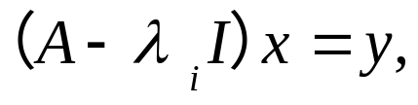
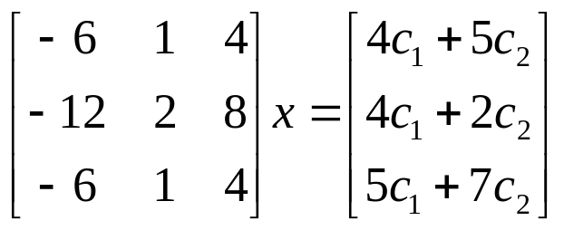
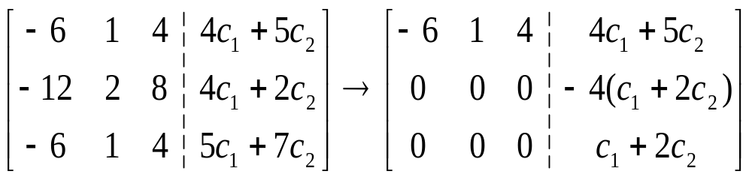
且通解的表达式为
代入 式 得
对它的增广矩阵施行行初等变换：

Slide 13



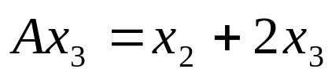
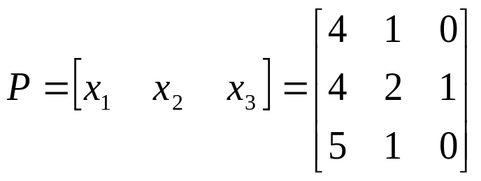
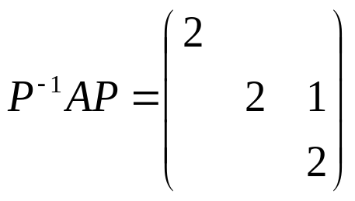
由此可见,当且仅当 时这个非齐次方程组才有解。
若取
, 上述非齐次线
性方程组的一个解是 ，且有 ，即
因此，取

Slide 14
数值分析复习
一 误差分析
1 舍入误差、截断误差、有效数字；
2 数值计算的一些原则；
如：P10-例1.3、例1.6。
3 数值计算的稳定性。

Slide 15
二.插值法
1.插值的概念：
（1）问题的引出；
（2）唯一性：待定系数法； 反证法。
2.构造插值多项式的方法：
（1）待定系数法；
（2）基函数法；
（3）承袭性思想。

Slide 16
3 插值的分类：
（1）不含导数插值条件（Lagrange型插值）；
Lagrange插值公式、Newton插值公式。
（2）含导数插值条件（Hermite插值）；
构造法、
（3）余项表达式、截断误差估计、总的误差界。
（4） 各阶差商的定义、基本性质。

Slide 17

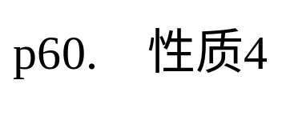
三、函数逼近
⒈ 概念
⒉ 正交多项式：
①定义；②性质；③特点

Slide 18
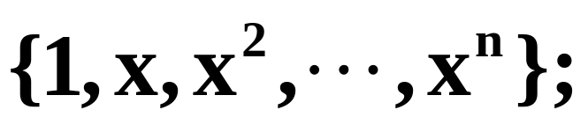
⒊ 最佳平方逼近多项式的寻求：
①基底
②正交多项式作为基底。
教 p58. 例3.1
教 p66.
例3.2 例3.3

Slide 19
⒋ 最小二乘拟合问题：
给出数据能求出拟合曲线；
正交多项式在曲线拟合中的应用。
教P69,70,71
例3.4，3.5，3.7
教p74.
例3.8

Slide 20
四、数值积分
1、基本概念：
(1) 代数精度；
(2)插值型求积公式；
(3)复化求积公式；
(4)Gauss型求积公式；
(5)收敛阶(复化)；
(6)计算的稳定性。

Slide 21

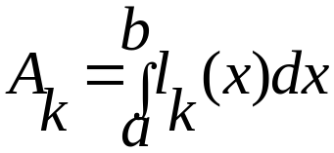
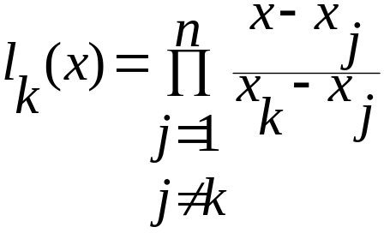

2、构造求积公式的方法：
(1)待定系数(利用代精)；
(2)插值型求积公式；
(3)Newton-Cotes公式；
(节点等距)，几种低阶， 及余项。
教P91,例4.2
例：P96例4.4
P101

Slide 22

3、提高求积公式精度的方法：
(1)增加求积节点及采用Gauss型求积公式；
(2)构造复化求积公式；
误差的
P99,100
例4.5,例4.6
P101
例4.7

Slide 23
4、Gauss型求积公式：
(1)Gauss点的概念及其有关定理；
(2)利用正交多项式构造Gauss求积公式；
(3)利用Gauss型求积公式构造奇异积分的数值方法。
系数特点
稳定、收敛
例：P109 例4.11
例：P111例4.12
５、例。
例：P113 例4.14

Slide 24
五、常微分方程数值解
⒈将方程离散化的三种方法。
⒉掌握Euler法和改进的Euler法、隐式Euler法和梯形法的基本公式和构造。
⒊领会R-K方法的基本思想，会进行二阶R-K方法的推导。
⒋会求差分格式的局部截断误差及方法的阶。
⒌能利用单步法收敛定理判断方法的收敛性。
⒍能给出一般单步法的绝对稳定性区域（区间）。
p137

Slide 25
六 、线性代数方程组的解法
直接法、
⒈ 方法：
① Gauss顺序消去法；
② 列主元Gauss消去法；
③ 直接三角分解法（不选主元）；
④ 平方根法
⑤ 追赶法。

Slide 26
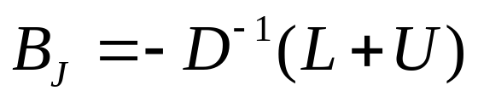
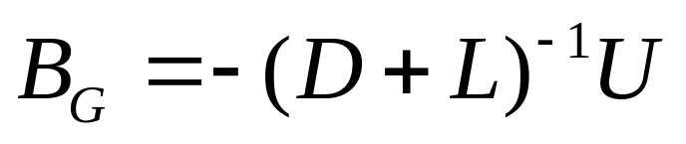
⒉ 以上各方法的算法步骤。
⒊ 误差分析。
⒋ 向量、矩阵的范数、条件数、谱半径。
⒌ 矩阵的三角分解定理。
迭代法、
⒈ 方法：
① Jacobi迭代法；
② Gauss-Seidel迭代，

Slide 27
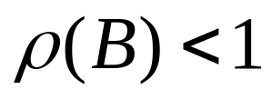
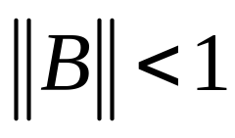
⒉ 上述三种方法的算法步骤。
⒊ 收敛性定理：
① 充要条件:
② 充分条件:
③ 系数矩阵A严格对角占优，则Jacobi迭代、G-S迭代必收敛。

Slide 28


七、方程求根
P212
Th7.1
1 简单迭代法 ：
（1）迭代函数 的构造和选择；
（2）整体与局部收敛定理；
2 收敛阶的判断方法：
（1）根据定义判断；
（2）用 的高阶导数判断（局部收敛）。
3 Newton迭代及其各种改进。
4 例。
P215Th7.2
P215
定义7.2
P215
Th7.3

Slide 29
数值分析HW: p.13-14 #5,#12
p.49 #2，#3，#4
p.50 #6,#8,#9
p.85,86 #2 ,#3 ,#4 ,#6 ,# 7，#8
p.121 #1,#4,#5,#7, #10,#11,#12, #13, #18
p.152-153 #2, # 3 # 4,#5, #6
p.202 #1,#3,#4, #6,#7
p.203 #8 #9,#10,#14,#15
p.204-205#16, #18,#19, #22,#24
p.229 #5, #6, #7
p.230 #9, #10,#11

